Slide 1

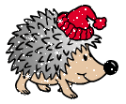
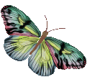
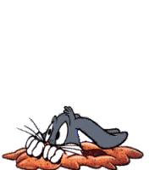
ЕСТЕСТВЕННЫЙ ОТБОР

Slide 2
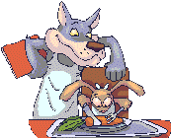
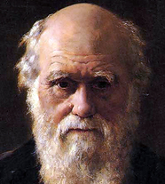
Естественный отбор (ЕО) — процесс, приводящий к выживанию и преимущественному размножению более приспособленных к данным условиям среды особей, обладающих полезными наследственными признаками.

Slide 3
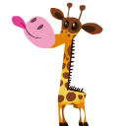
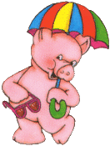
Формы естественного
отбора
Движущий
Стабилизирующий
Половой
Дизруптивный

Slide 4
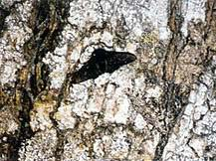
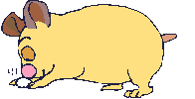
ДВИЖУЩИЙ.
Движущий отбор — форма естественного отбора, которая действует при направленном изменении условий внешней среды. В этом случае особи с признаками, которые отклоняются в определённую сторону от среднего значения, получают преимущества. При этом иные вариации признака подвергаются отрицательному отбору. В результате в популяции из поколения к поколению происходит сдвиг средней величины признака в определённом направлении. При этом давление движущего отбора должно отвечать приспособительным возможностям популяции и скорости мутационных изменений. Современным случаем движущего отбора является «индустриальный меланизм английских бабочек». . Он сохраняет наследственные изменения в определённом направлении, перемещая соответственно и норму реакции. Например, при освоении почвы, как среды обитания у различных неродственных групп животных конечности превратились в роющие.

Slide 5

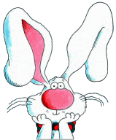


СТАБИЛИЗИРУЮЩИЙ.
Стабилизирующий отбор — форма естественного отбора, при котором действие направлено против особей, имеющих крайние отклонения от средней нормы, в пользу особей со средней выраженностью признака. Описано множество примеров действия стабилизующего отбора в природе. Например, на первый взгляд кажется, что наибольший вклад в генофонд следующего поколения должны вносить особи с максимальной плодовитостью. Однако наблюдения над природными популяциями птиц и млекопитающих показывают, что это не так. Чем больше птенцов или детёнышей в гнезде, тем труднее их выкормить, тем каждый из них меньше и слабее. В результате наиболее приспособленными оказываются особи со средней плодовитостью. Отбор в пользу средних значений был обнаружен по множеству признаков. У млекопитающих новорождённые с очень низким и очень высоким весом чаще погибают при рождении или в первые недели жизни, чем новорождённые со средним весом.

Slide 6
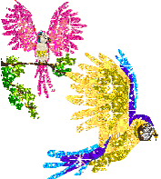




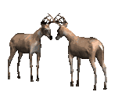
ПОЛОВОЙ.
Половой отбор - это естественный отбор на успех в размножении. У самцов многих видов обнаруживаются явно выраженные вторичные половые признаки, которые на первый взгляд кажутся неадаптивными: хвост павлина, яркие перья райских птиц и попугаев, алые гребни петухов, феерические цвета тропических рыбок, песни птиц и лягушек, и т.п. Многие из этих особенностей осложняют жизнь их носителей, делают их легко заметными для хищников.

Slide 7



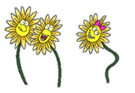
ДИЗРУПТИВНЫЙ.
Дизруптивный (разрывающий) отбор — форма естественного отбора, при котором условия благоприятствуют двум или нескольким крайним вариантам (направлениям) изменчивости, но не благоприятствуют промежуточному, среднему состоянию признака. В результате может появиться несколько новых форм из одной исходной. Действием дизруптивного отбора объясняют образование сезонных рас у некоторых сорных растений. Было показано, что сроки цветения и созревания семян у одного из видов таких растений - погремка лугового- растянуты почти на все лето, причем большая часть растений цветет и плодоносит в середине лета. Однако на сенокосных лугах получают преимущества те растения, которые успевают отцвести и дать семена до покоса, и те, которые дают семена в конце лета, после покоса. В результате образуются две расы погремка – ранне- и позднецветущая.

